Slide 1
Aula 20: A recuperação no pós Crise: Roosevelt e o New Deal
Amaury Gremaud
HEG II 1º semestre 2019

Slide 2
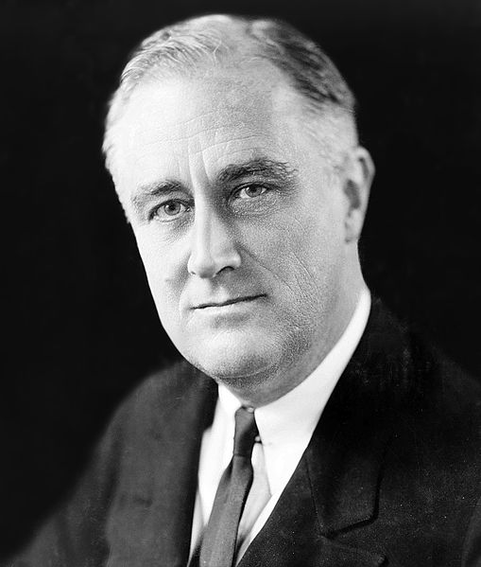
Os debates em torno do New Deal
Política Econômica de Franklin Delano Roosevelt (FDR) sempre foi debatida
Criticada no próprio período e depois
Criticas pela esquerda:
pouco redistributiva
Salva o capitalismo, intervenção branda, pontual, não nacionalização(socialização)dos meios de produção
Criticas dos liberais
Excessivamente redistributiva
Excessivamente intervencionista
Atualmente controvérsia voltou dada a crise de 2008 e as propostas de saída

Slide 3
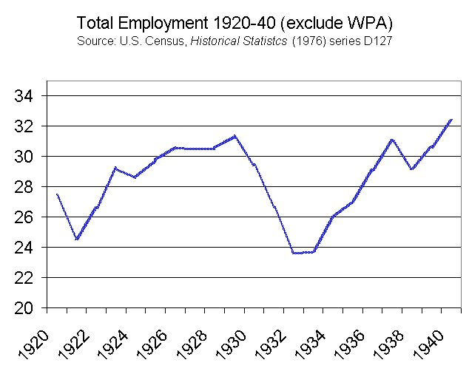

Slide 4
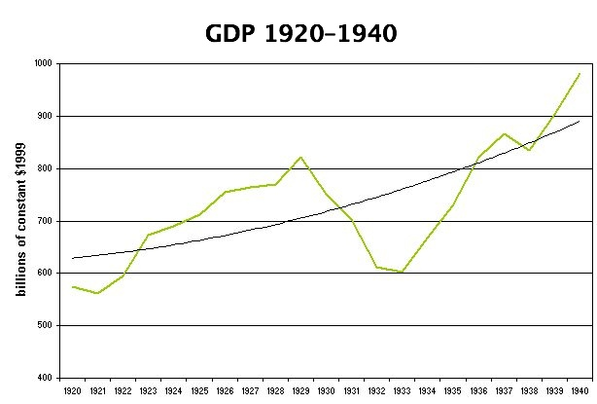

Slide 5
Historiadores e economistas
Liberais (austríacos): New Deal não recupera economia, torna a recuperação mais lenta e/ou aprofunda recessão, o que tira economia da crise é a guerra
Excesso de intervenção – amplia desestimulos
Maioria: New Deal – teve efeitos positivos (mesmo que atualmente se mostre suas inconsistências e debilidades)
Política fiscal e social é a chave do New Deal e da recuperação (keynesianos clássicos)
Política fiscal foi importante mas insuficiente (Cary Brown, Kennedy)
Importante é o fim do Padrão Ouro e a reversão da política monetária (Romer, Meltzer, Eichengreen)
Importante é a retomada no espírito de empreendimento e na confiança
Temin (expectativas racionais): intervenções imediatas de Roosevelt (incluindo desvalorização de abril/33) se caracterizaram por uma mudança abrupta de regime claramente percebida pelos agentes (new policy regime)
choque de expectativa (reversão) e adesão – especialmente dos empresários: retomada do consumo e investimentos
Hitler tb faz isto por outros meios na Alemanha

Slide 6
New Deal um projeto bem concebido ?
Muitas vezes se pressupõe (e atualmente pressupostos questionados):
Coerência programática do New Deal
Roosevelt foi firme e com iniciativas, mas terá sido plenamente coerente (ou muito mais intuitivo) ? – tatonement dans le bruillard
Confiança na administração democrata por parte da comunidade de negócios
Roosevelt - administra sob dissenso e relação com comunidade de negócios complicada
Fases de desencanto (34-35), oposição (35-37 ?)
Roosevelt: não anticapitalista, problemas quando empresários criticam políticas sociais
Retomada dos investimentos e tamanho da retomada
Crescem mas não suficiente para supor que houve radical reversão de expectativas
Retomada das atividades – não tão espetacular – desemprego persiste
Atualmente:
Legislação do New Deal: construção política no meio de diferentes interesses
parece um patchwork
Muitas vezes incoerente e por vezes populistas
Tem diferentes momentos (fases)

Slide 7
De Hoover a FDR ...

Slide 8
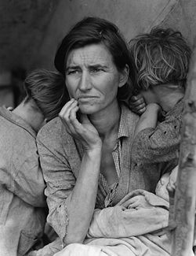
EUA - 1932
12 milhões de desempregados
(quase 1/4 da força de trabalho)
Queda de 25% da produção industrial
Quebra de 1500 bancos/ano
Final 32/33 – situação piora
Insegurança em relação à Roosevelt
Hoover: lame duck
Comissão Pecora do Senado: credibilidade do sistema bancário
Desemprego: 1/3 da força de trabalho
Quebra de mais 1000 bancos
Migrant Mother
Florence Owens Thompson, mãe de 7 crianças, de 32 anos de idade, Califórnia, março de 1936, em busca de um emprego ou de ajuda social para sustentar sua família. Seu marido havia perdido seu emprego em 1931 e morrera no mesmo ano
Foto: Dorothea Lange

Slide 10
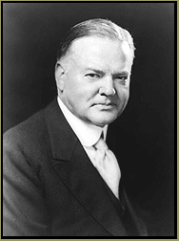
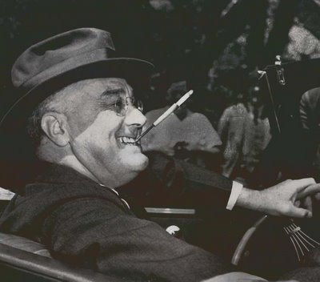
Herbert Hoover (4.3.29 -3.3.33) x Franklin Roosevelt (4.3.33 – 12.4.45)
the right man, “in the right place
Reform, Relief and Recovery
at the wrong time”

Slide 11
Hoover: the right man, “in the right place at the wrong time”
Bem visto e elogiado por experiência anterior à da Presidência
Muito criticado por período de presidência em meio à Grande Depressão
Vitima de suas próprias convicções:
Ortodoxia (orçamentária)
Solidariedade (cooperação voluntária e esperanças na caridade)
Programas assistenciais x problemas morais (baixa estima etc)
Otimismo e probidade
Em um momento que exigia: inovações, ousadia e coragem de assumir riscos
Porém muitos programas do New Deal já iniciados com Hoover
Proposta de mudanças nas reparações de guerra
Diminuição de impostos e pedido de manutenção de investimentos e dos salários
Recursos para a agricultura de modo a sustentar os preços
Baixa dos juros
Reconstruction Finance Corporation

Slide 12
Avaliação complicada:
McElvaine: Figura de transição, mas ainda preso ao saber tradicional (Padrão ouro)
A maior parte tb estava: Roosevelt (orçamento equilibrado), Hilferding (PO melhor saída para Alemanha)
Campagna: Bode expiatório, fez o que era possível dentro da convicção da época
Temin: começa bem, mas se “ortodoxiza” com tempo (1931) – extrai lição errada

Slide 13
Roosevelt – New Deal
New Deal: não exatamente um plano claro e coerente, implementado conforme planejamento prévio
Parte da historiografia 2 (ou 3) New Deals
100 primeiros dias em 33; medidas 34-37; medidas 37-38
Colaboradores de Roosevelt – Babel de Idéias (Belluzzo)
unidos por busca comum de uma saída diferente e necessidade de ação
Não diagnostico firmemente estabelecido sobre o problema e muito menos quanto a ações
Existem defensores de aproximação com big business e equilíbrio orçamentário;
outros defendem “reflacionamento”, ampliação da ação do Estado e subordinação ao planejamento e regulação estatal
Uns defendem abrandamento da lei antitruste
outros defendem cercear monopólios e implementar fair competition
Qual papel do Padrão Ouro ?

Slide 14
Diferentes grupos juntos com Roosevelt
Kindleberger: Roosevelt trabalha no início com 5 grupos diferentes no front interno:
Ortodoxos
Bernard Baruch, Lewis Douglas, Jesse Jones, William Woodin
Manipuladores monetários
Key Pitman, Elmer Thomas, Burton Weeler, James Rogers, George Warren, Frank Pearson
Antimonopolistas
Louis Brandies, Felix Frankfurter
Estatistas
George Norris, Harold Ickes
Planejadores
Adolph Berle, Raymond Moley, Rexford Tugwell, Henry Wallace, Hugh Johnson
Posições externas diferentes:
nacionalistas (Moley e Tugwell) x internacionalistas (Norman Davis)

Slide 15
Recuperação fases e características
Formato de W – (bem) aproximado
Recuperação: 1º semestre 33 (1º ND): “ os primeiros 100 dias de Roosevelt”
Abranda: estagnação: até fim 34
Expansão até meados de 37 (2º ND)
Recessão fim 37 e 38
Recuperação 39 (PIB alcança níveis de 29)
Guerra – forte crescimento
Recuperação – queda do desemprego, mas mínimo próximo a 10% (assistência)
Com guerra desaparece
Deflação no início, depois preços sobem lentamente

Slide 16
 | EUA indicadores macro
ano | pib real (1932 =100) | Produção Industrial (1932 =100) | FBKF Privado (US$ bi) A | Consumo Pessoal (US$ bi) B | PIB nominal (US$ bi) C | a/c | b/c | (a+b)/c | a/b
1929 | 139,2 | 185,1 | 15 | 77,5 | 103,7 | 14,5% | 74,7% | 89,2% | 19,4%
1932 | 100 | 100 | 3,6 | 48,7 | 56,4 | 6,4% | 86,3% | 92,7% | 7,4%
1933 | 98,0 | 116,4 | 3,2 | 45,9 | 66 | 4,8% | 69,5% | 74,4% | 7,0%
1934 | 105,6 | 126,9 | 4,2 | 51,5 | 73,3 | 5,7% | 70,3% | 76,0% | 8,2%
1935 | 114,1 | 152,2 | 5,5 | 55,9 | 83,7 | 6,6% | 66,8% | 73,4% | 9,8%
1936 | 130,4 | 179,1 | 7,4 | 62,2 | 91,9 | 8,1% | 67,7% | 75,7% | 11,9%
1937 | 136,8 | 191,1 | 9,6 | 66,8 | 86,1 | 11,1% | 77,6% | 88,7% | 14,4%
1938 | 130,6 | 149,3 | 7,6 | 64,2 | 92 | 8,3% | 69,8% | 78,0% | 11,8%
1939 | 140,9 | 189,6 | 9,1 | 67,2 | 101,3 | 9,0% | 66,3% | 75,3% | 13,5%
1940 | 152,2 | 219,4 | 11,2 | 71,2 | 126,7 | 8,8% | 56,2% | 65,0% | 15,7%
1941 | 179,0 | 291,0 | 13,8 | 81,0 | 161,8 | 8,5% | 50,1% | 58,6% | 17,0%

Slide 17
Action, Action Now – os primeiros 100 dias
1ª medida (março, dia seguinte à posse): Feriado bancário e aprovação no Congresso de medidas para o sistema bancário
Emergency Banking Bill
Assistência a bancos (capitalização por meio da Reconstruction Finance Corporation) e garantia de depósitos
Só abre banco que tem condições, outros socorro e tentativas de dar garantia aos depósitos
Evitar corrida bancária e saques – recuperar depósitos
Depois complementado por
Maio: Truth in Securities Act – inicio de processo regulatório, tentando limitar abusos nos mercados de valores
Junho: Glass-Steagall Banking Act (2ª fase) introduz regulações e:
separação dos bancos de investimento e comerciais
garantias bancarias (Federal Deposit Insurance Corporation - FDIC)
Diminuição de corridas e falências (de 4 para 2 dígitos)

Slide 18
Medidas do New Deal (1)
Regulação do sistema financeiro
Medidas anteriores e novas (34-35):
Segmentação do sistema financeiro e limites a alavancagem:
Banco de depósitos x cias de investimentos
transparência quanto ao risco,
diminuição abusos no uso dos recursos de terceiros
Limites a alavancagem – criação da SEC
Garantia de depósitos – FDIC
Financiamento por próprios bancos
Amplia as “boas condições” dos bancos
Estende para depósitos em cadernetas de poupança e outros ativos (34/35)
Limites à concorrência predatória – Regulação Q
Limites aos pagamentos de juros (proibição para depósitos de curto prazo)
Concorrência por qualidade de serviços
Impacto:
diminuição de corridas, quebras
Acaba retração de crédito (aumento tb não é enorme, mas existe)
Medidas redefinem o desenho institucional do sistema financeiro e estabelecem o novo marco regulatório
Fortalecimento do sistema financeiro norte-americano, porém processo de concentração bancaria nos EUA

Slide 19
Medidas do New Deal (2)
Política monetária mais ativa e abandono de regras restritivas do Padrão Ouro
Já em 32 - Glass-Steagall Banking Act (1ª fase)
Permite ampliação da alavancagem em relação aos depósitos em Ouro (afasta-se do PO – especulações sobre preço do ouro em dólares)
Proíbe exportações de ouro
Com Roosevelt: aumentam as especulações sobre o dólar
Junho 33: Thomas Amandement – rompe com Padrão Ouro
Confisco do ouro, Ouro perde seu curso legal e não garantia relação fixa com dolar
compra Ouro no mercado - até 35 US$ por onça de Ouro: desavalorização cambial
34 volta taxa fixa de cambio dolar – ouro (desvalorizada)
Atrai ouro para EUA
Motivo:
Especulação e ataques menores que na GB e estoque de ouro maior
Permitir reflação, dado que queda de preços era prejudicial a economia
Deflação cessa – pequena elevação nos preços
Conseqüência:
Política monetária não constrange recuperação
possibilidade de expansão sem limites do PO
apesar de EUA buscar mais ouro para permitir maior alavancagem
Amplia oferta de dólar e não esterilização
1937 – reversão (medo da inflação - erro?)

Slide 20
Medidas do New Deal (3)
Socorro e estimulo a agricultura
Primeira medidas maio e junho de 33 ,depois novas medidas em 34/35
Limitar queda de preços (Agricultural Adjustment Act - AAA)
controle de área plantada - compensação por não produção
Financiamento junto à industria de alimentos
Auxiliado por secas e recuperação parcial do consumo depois de 34
Reações negativas à elevação dos preços agrícolas (limitadas)
a destruição dos estoques de gêneros agrícolas, como algodão, trigo e milho
Refinanciar (abater) dividas - Farm Credit Act
reorganizar crédito agrícola e pagamentos de preços mínimos
Reestruturação da produção agrícola
Controle de área plantada – políticas de conservação do solo (erosão)
Controle de inundações
Eletrificação do campo
Combate a pobreza rural

Slide 21
Medidas do New Deal (4)
Recuperação da industria e desenvolvimento regional
National Industrial Recovery Act
Obras publicas: hidroelétrica, controle de inundações, recuperação de vias publicas (tb escolas, hospitais, aeroportos)
Public Works Administration (PWA), Civilian Conservation Corps (CCC)
criação de empresas para desenvolvimento regional (Tennesse Valley Authority Act) por meio de construção de obras publicas, difusão de técnicas agrícolas e atração de industrias
Federal Emergency Relief Administration (FERA)
Planejamento governamental associado a industria: evitar guerra de preços - reflação
Codes of fair competion e National Recovery Administration
Regulações setoriais – intervenção em preços
Comissões tripartites e acordos setoriais:
preços, salários, horas trabalhadas,
metas de produção, acordos à montante e à jusante .
Críticas:
excessiva estatização
pequenas x grandes empresas: fomento de cartéis
Debates em torno das leis antitruste - suspensa
instrumento dos patrões x critica à legislação trabalhista
Suprema corte – decide contra NRA

Slide 22
Medidas do New Deal (5)
Medidas de apoio às famílias
Agencias destinadas a criação de empregos (obras publicas – barragens, conservação, plantio de arvores etc) e repasses de recursos para agencias locais (FERA)
alphabet agencies (agências alfabéticas): CCC, PMW, CWA, WPA,
refinanciamentos de débitos hipotecários
Regras (códigos) de defesa do consumidor
Consumers Advisory Board – Consumidor’s Guide
recursos para necessitados: enfermos, inválidos, cegos
Montagem de um sistema de proteção social nos EUA
1935: Virada à esquerda de Roosevelt (?)
Wagner Act - National Labor Relations Board
Elimina company unions e da liberdade de organização dos trabalhadores
amplia sindicalização dos EUA
Social Security Act
Aposentadoria – compulsoriedade (mínimo)
Seguro desemprego
Outras medidas trabalhistas
fixou-se o salário mínimo,
Diminuição da jornada de trabalho, menores, pagamento por horas extras.

Slide 23
Roosevelt e o déficit Público
Medidas – ampliação da ação do Estado possuem impactos fiscais
Roosevelt – favorável a orçamento equilibrado
Criticou fortemente Hoover por ter aumentado os gastos sem contrapartida
Apesar de tentativas legais de equilibrar orçamento, na prática déficits
Vistos como temporários, busca ampliação de receita
Grande expansão da dívida pública
Poderiam ter sido maiores e encurtado a crise ?
37/38 – controle orçamentário (junto com inversão da política monetária)
Desemprego volta a aumentar – crise em W
2 milhões a mais de desempregados
Antes da Guerra passa a aceitar política fiscal definitivamente expansionista

Slide 25
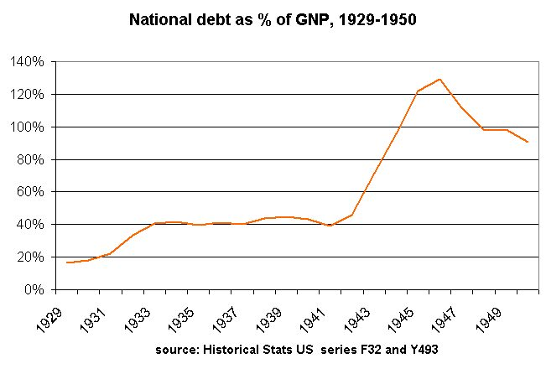

Slide 26
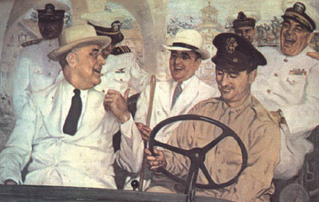
"Despeço-me esta noite com grande tristeza. Há algo, no entanto, que devo sempre lembrar. Duas pessoas inventaram o New Deal: o Presidente do Brasil e o Presidente dos Estados Unidos.”
Franklin Delano Roosevelt,
27 de novembro de 1936.

